Slide 1





BIKELINK
Гамов В.А, Костичев И.И

Slide 2


Преимущества велосипедов
Бюджетность
Малые габариты, высокая манёвренность
Польза велопрогулок для здоровья

Slide 3

Проблемы велосипедов
Их легко украсть.
Сложно отслеживать статистику.
Высокая травмоопасность при поездках по плохо освещённым участкам

Slide 4
Наше решение
Сделать устройство для подсчёта статистики: скорости километража и т.п.
Реализовать противоугонную систему.
Встроить адаптивное освещение для удобства езды в ночное время суток.

Slide 5
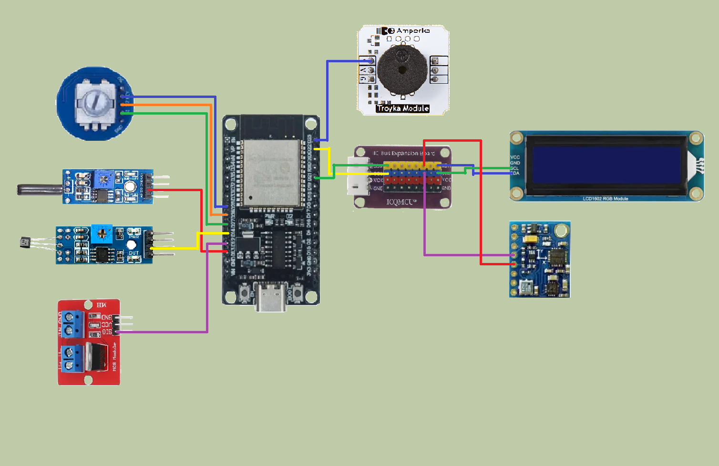
Схема компонентов 1

Slide 6
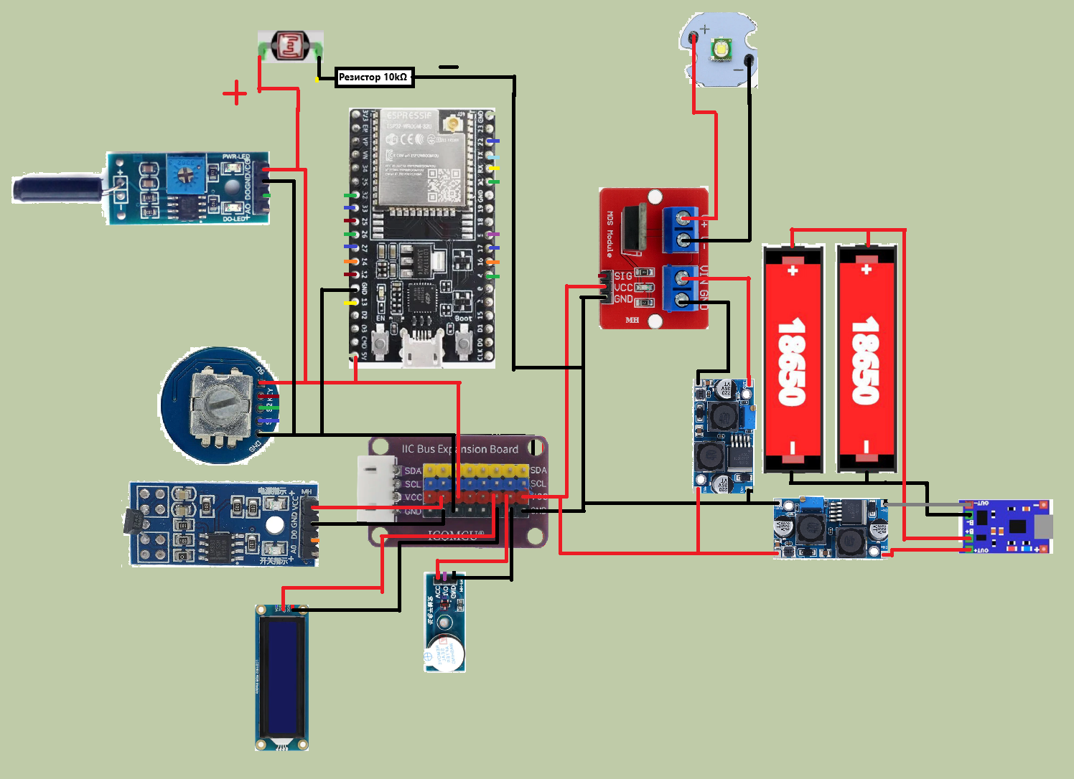
Схема компонентов 2

Slide 7
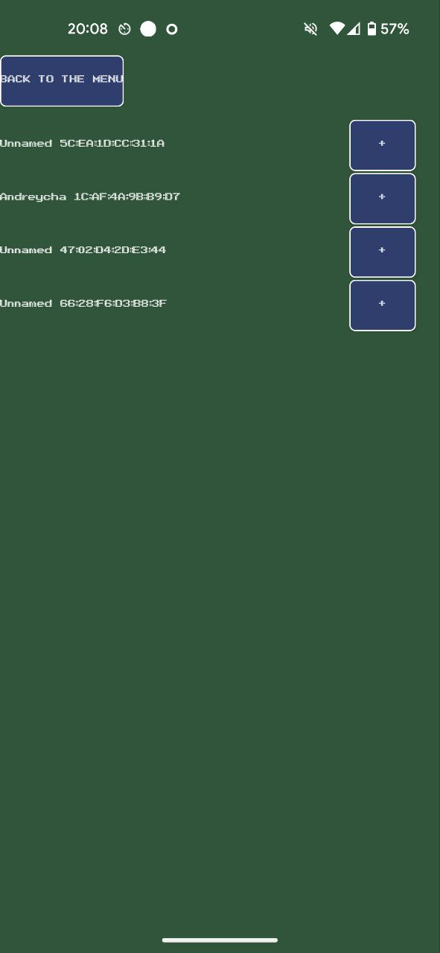
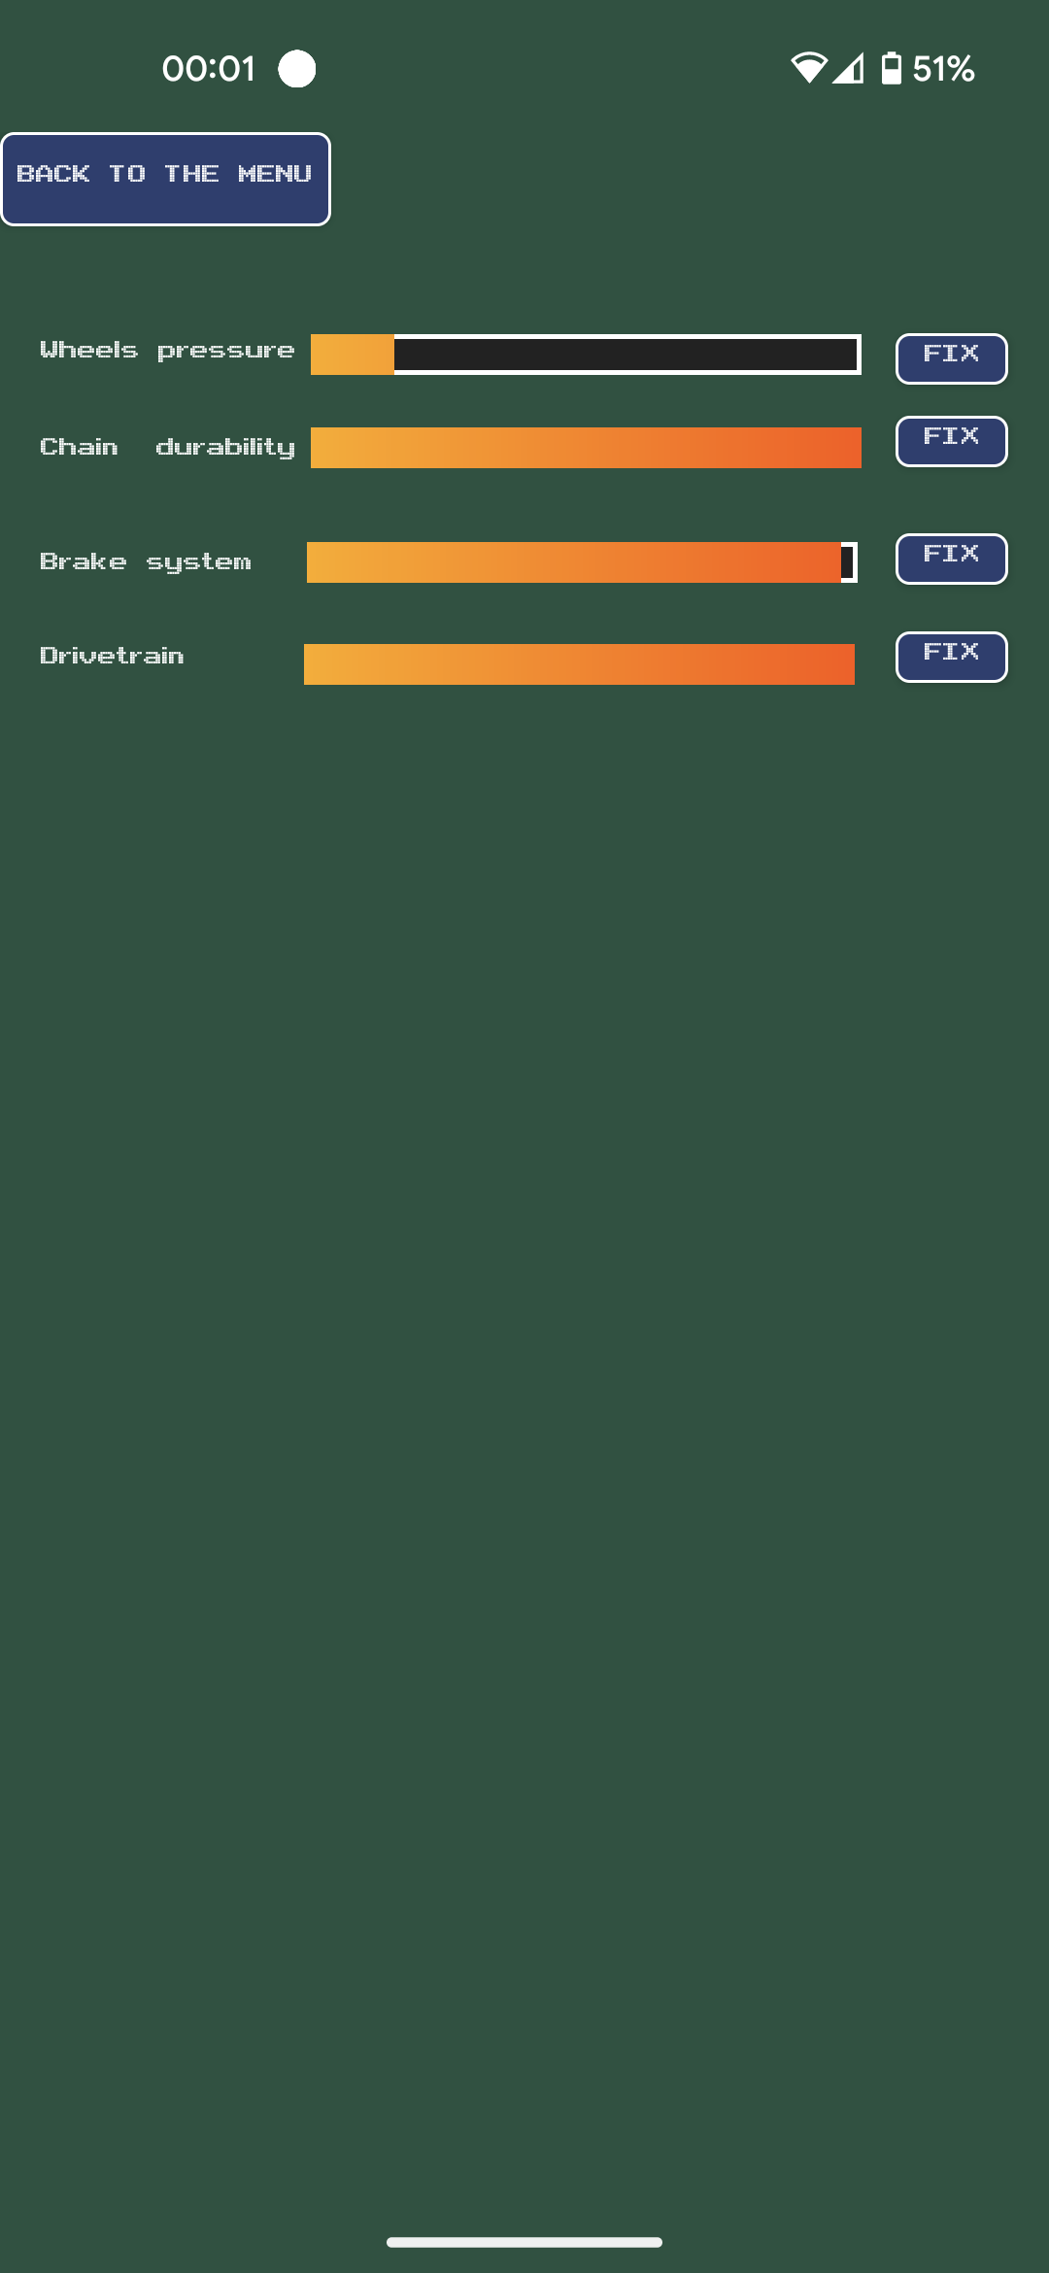
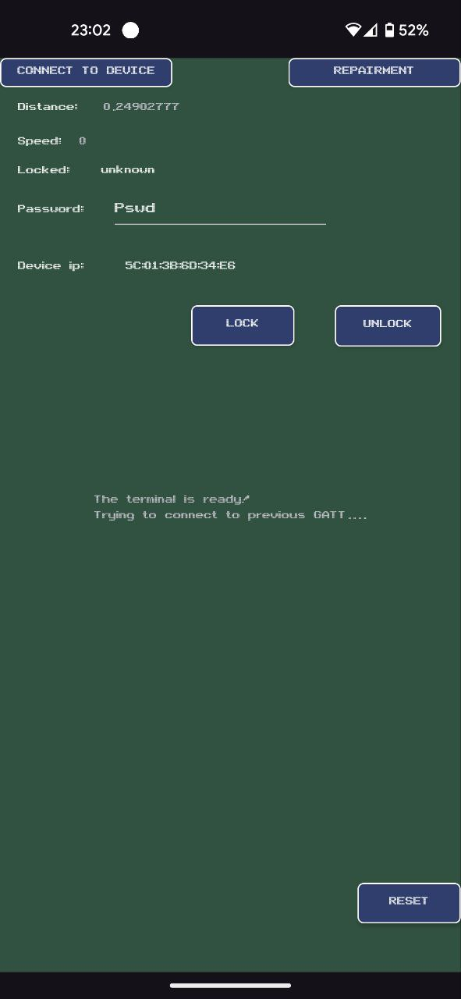
Мобильное приложение

Slide 8
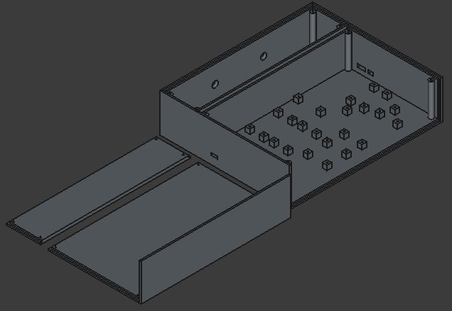
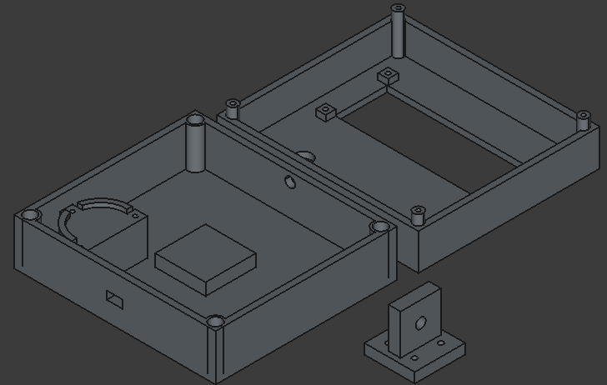
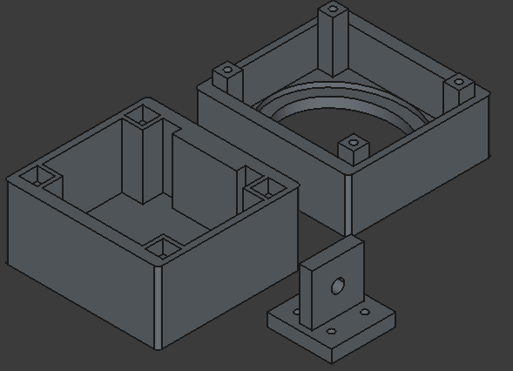
Корпуса
Основной
Для дисплея
Для фонаря

Slide 9
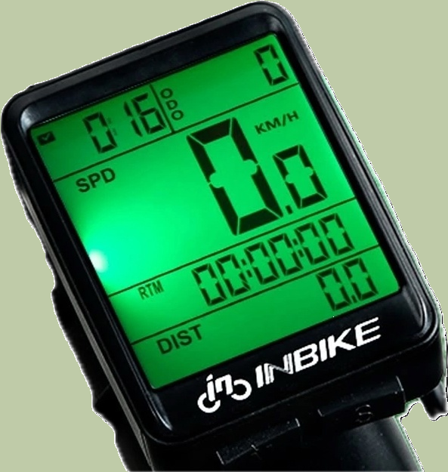
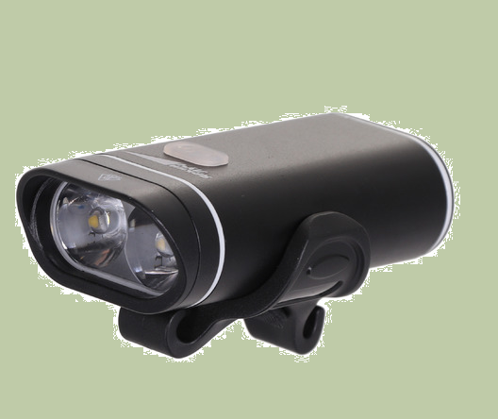
Конкуренты
Велокомпьютеры.
Велосипедные фонари.
Отдельные сигнализации.
Дорогие велосипеды. (HIPER, Kugoo и т.п).

Slide 10
Себестоимость устройства
Компоненты (в зависимости от комплектации): 3780/4180/5980 руб.
Труд работников (за 4 часа сборки): 1000 руб.
Пластик для корпуса и крепления: 570 руб.
Итог: 5350/5750/7550 руб.

Slide 11
Версии устройств
Бюджетная
Полный комплект
Premium+
6700 руб.
7200 руб.
9500 руб.

Slide 12


Бизнес модель
Аудитория:
1 миллиард велосипедистов
42% семей обладают велосипедами
15% велосипедов возвращаются после кражи

Slide 13
Наше ценностное предложение
Адаптивная система освещения
Упрощённое обслуживание
Наличие мобильного приложения

Slide 14

Дорожная карта
Июнь 2025
Презентация продукта
Декабрь
Идея
Март 2025
Разработка
Февраль 2025
Планирование архитектуры
Май 2025
Доработка и тестирование

Slide 15


Контакты
Костичев И. И.
Гамов В. А.
kostichevjr@gmail.com
kintoxo86@gmail.com

Slide 16
Спасибо за внимание

